Slide 1
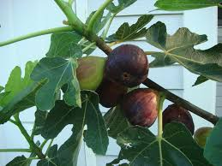

Slide 2
2 Tim. 4:8
“Nou wag die oorwinnaarskroon vir my, die lewe by God. Op die dag dat Hy weer kom, sal die Here, die regverdige Regter, dit vir my gee, en nie net vir my nie, maar ook vir almal wat met verlange uitsien na sy koms.”

Slide 3
Tit 2:12-13
“Dit voed ons op om die goddelose leefwyse en wêreldse begeerlikhede te laat vaar en met selfbeheersing, opregtheid en godsvrug in die teenswoordige wêreld te lewe, terwyl ons uitsien na die gelukkige dag wat ons verwag. Op daardie dag sal die heerlikheid van ons grote God en Verlosser, Jesus Christus, verskyn.”

Slide 5
Mat 13:11
“Hy het hulle geantwoord: "Aan julle is dit gegee om die geheime van die koninkryk van die hemel te ken, maar aan hulle is dit nie gegee nie.”

Slide 7
I Tess. 4:15-17

Slide 9
Open. 21:1
“Toe het ek ‘n nuwe hemel en ‘n nuwe aarde gesien. Die eerste hemel en die eerste aarde het verdwyn, en die see het nie meer bestaan nie.”

